Slide 1

なぜネットへの情報発信に注意が必要か？

Slide 2
略称は何でしょう？
ソーシャル・ネットワーキング・サービス
SNS

Slide 3
略称は何でしょう？
ウェブログ
ブログ

Slide 4

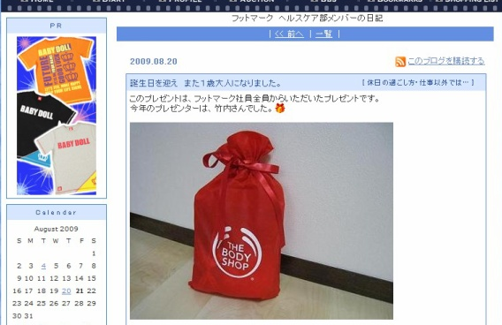
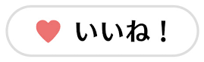
SNS
ブログ
コミュニケーションがメイン
発信者の人気
投稿は流れていき、いつかは消えていく（完全には消えない）
情報をためていく
サイトとしていつまでも残る
閲覧者がほしい情報などをネット上に提供

Slide 5
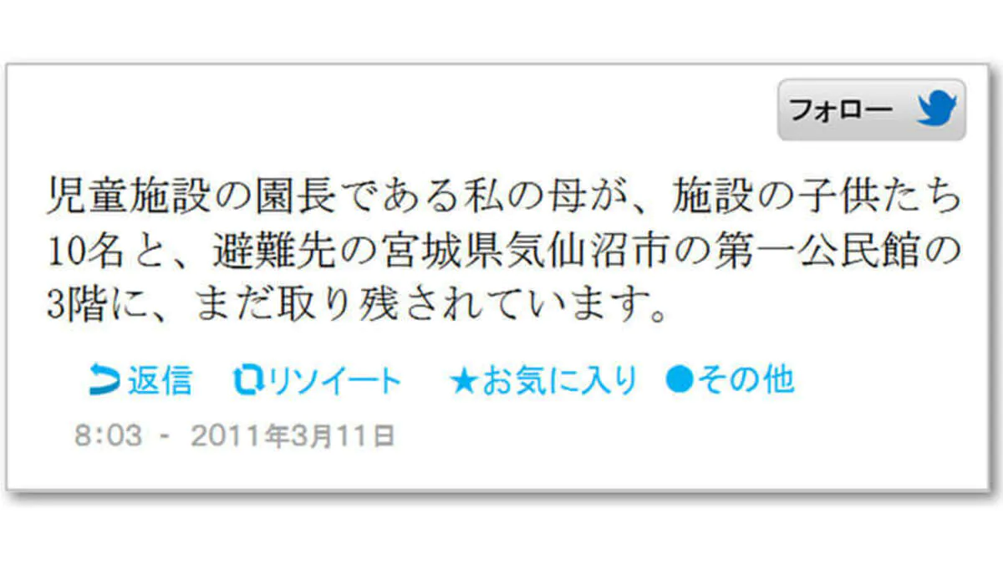

Slide 6

仮想ブログ（SNS）サイト
https://endotech.github.io/endovlog/

Slide 7


あなたたちは名探偵！！！

Slide 8
推理タイム

Slide 9
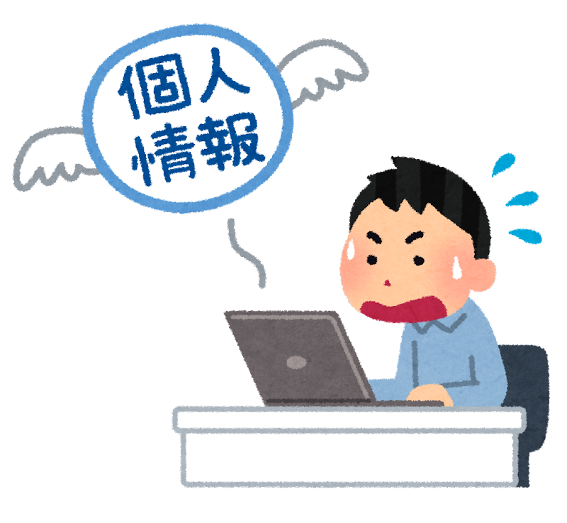
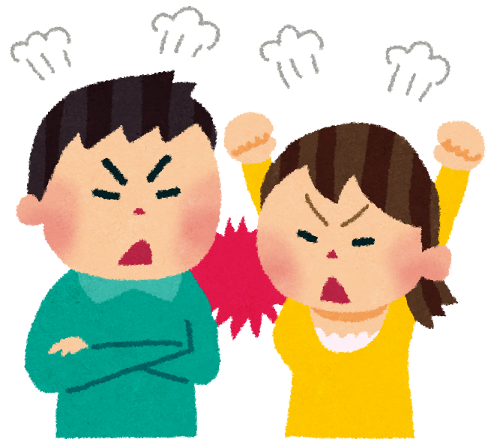

どのようなトラブルが予測されるだろうか？

Slide 10
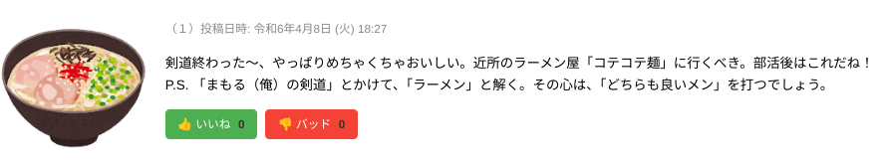
投稿① ラーメン
お店に無断で撮影→営業妨害
シャッター音など→他のお客さんへの迷惑
個人情報 → 家の付近、行動パターンがわかる

Slide 11
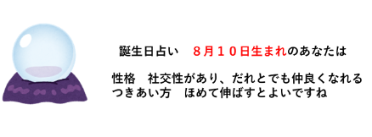
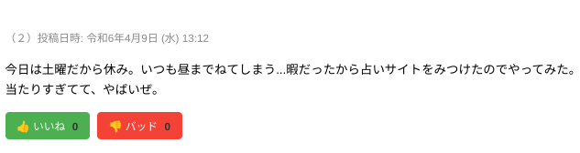
投稿② 誕生日占い
サイトの運営者の知的財産→著作権の侵害
個人情報の流出→誕生日

Slide 12
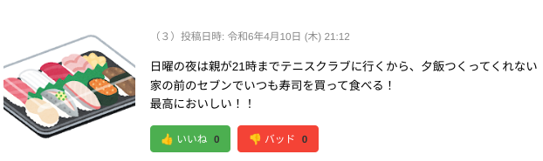
投稿③
特に著作物などではない→（投稿内容にもよる）
家の事情がわかる→１人でいる時間など

Slide 13
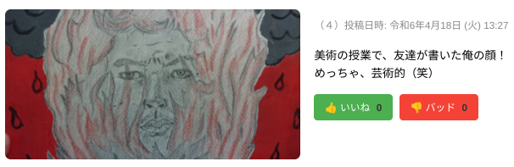
投稿④ 美術の作品（友達）
授業中の携帯使用
校則の問題
信用問題
著作権の違反（許可？）
友人関係のトラブル

Slide 14
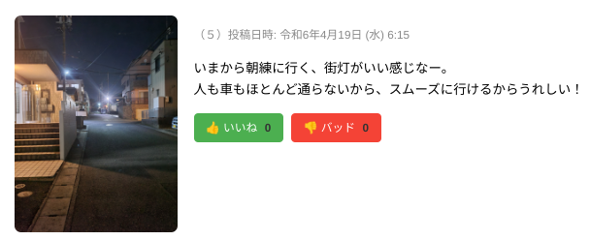
投稿⑤ 朝練
狙われやすい

Slide 15
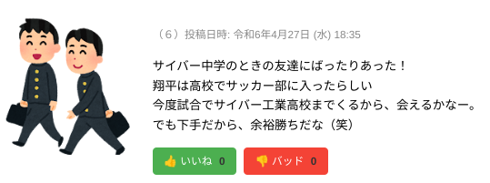
投稿⑥ 友達
多数の人にみられる→名誉毀損(めいよきそん）
友人関係のトラブル

Slide 16

投稿⑦ 有名人
肖像権（しょうぞうけん）の違反（他人の写真）
ファンがおしよせる→営業妨害

Slide 17
ネット上の情報の特徴
不特定多数の人に見られる可能性がある
内容が保存されている（昔の投稿もみることができる）
簡単にコピーや編集ができる
拡大ができたり、意図しない情報が見られる危険がある

